Slide 1
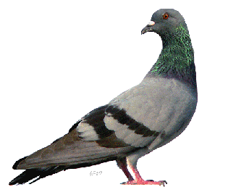
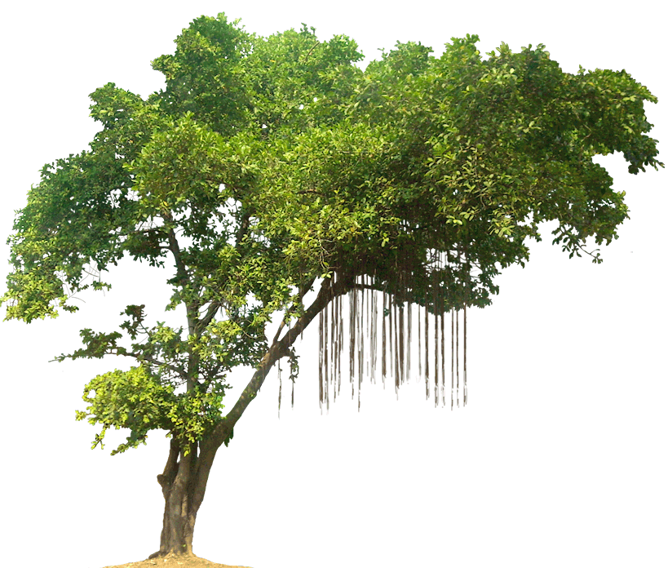
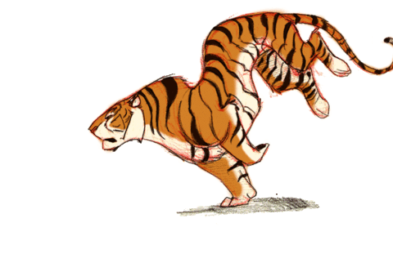
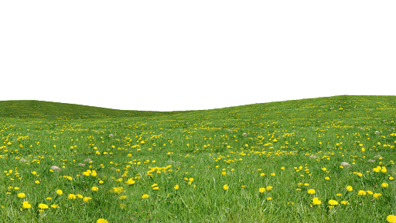
সবাই কে আমার মাল্টিমিডিয়া ক্লাসে স্বাগতম

Slide 2
পরিচিতি
মো: হোসেন আলী
প্রভাষক(কম্পিউটার)
ফজলুর রহমান মেমোরিয়্যাল কলেজ অব টেকনোলজি, বুড়িচং, কুমিল্লা।
এইচএসসি(বিএম) ,কম্পিউটার অফিস এপ্লিকেশন-1
অধ্যায়- প্রথম , সময়-৪৫মিনিট ,তারিখ: 12/31/2020

Slide 3
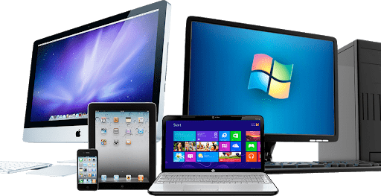
আজকের পাঠ
কম্পিউটারের বৈশিষ্ট্য

Slide 4
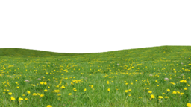
শিখনফল
কম্পিউটারের বৈশিষ্ট্য সম্পর্কে জানতে পারবে?
1
2
কম্পিউটারের বিভিন্ন বৈশিষ্ট্য সম্পর্কে ধারণা লাভ করবে?
3
কম্পিউটারের সীমাবদ্ধতা সম্পর্কে জানতে পারবে?

Slide 5
কম্পিউটারের বৈশিষ্ট্য
নির্ভুলতা
বহুমুখিতা
স্বয়ংক্রিয়তা
স্মৃতির ধারণ ক্ষমতা
দ্রুতগতি
ভুল সনাক্তকরণ ও সংশোধন ক্ষমতা
আই কিউ হীন
যুক্তিসঙ্গত সিদ্ধান্ত
সূক্ষ্মতা
ক্লান্তিহীনতা

Slide 6
চল পারি কি না দেখি।
কম্পিউটার কি ভুল করে?
না, কম্পিউটার কোন ভুল করে না, তবে আমরা যদি কোন তথ্য ভুল দেই কিংবা সিস্টেম বা প্রোগ্রামে যদি কোন সমস্যা থাকে তাহলে কম্পিউটার ভুল ফলাফল প্রদান করে।

Slide 7
চল পারি কি না দেখি।
কম্পিউটারের কি নিজের কোন বুদ্ধি আছে?
না, কম্পিউটার কোন বুদ্ধি বিবেচনা নাই, তবে প্রদত্ত তথ্য এবং কম্পিউটারে সংরক্ষিত তথ্য বিশ্লেষণ করে যুক্তিপূর্ণ ফলাফল প্রদান করতে পারে।

Slide 8
চল পারি কি না দেখি।
কম্পিউটার কি ক্লান্ত হয়?
না, কম্পিউটার কাজ করতে করতে ক্লান্ত হয় না, এক নাগাড়ে দিনের পর দিন , মাসের পর মাস কম্পিউটার কাজ করতে পারে। তার কোন ক্লান্তি নেই, অবসাদ নেই।

Slide 9
একক কাজ
কম্পিউটার একটি বৈশিষ্ট্যের নাম লিখ?

Slide 10
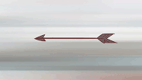
নির্ভুলতা
কম্পিউটার দ্রুতগতিতে কাজ করলেও এর কাজ হয় নিভূল। উন্নত প্রযুক্তির কারণে কম্পিউটারে সর্বদা নির্দিষ্ট প্রোগ্রাম দিয়ে নির্দিষ্ট কাজ সম্পূর্ণভাবে করা যায়। অর্থাৎ মানুষ ভুল করে কিন্তু কম্পিউটার ভুল করে না।

Slide 11
বহুমুখিতা
কম্পিউটারই একমাত্র যন্ত্র যার মাধ্যমে একাধিক কাজ করা সম্ভব। কম্পিউটারের সাহায্যে কর্মচারীদের বিল তৈরি থেকে শুরু করে কোম্পানির লাভ ক্ষতি নির্ধারণ, টাইপ করা, তথ্য খুঁজে বের করা, এমনকি ভাষান্তরের কাজও করা যায়। তবে প্রযুক্তিগত উন্নয়নের সাথে সাথে এর বহুমুখিতাও দিন দিন বৃদ্ধি পাচ্ছে।

Slide 12
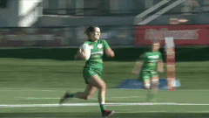
দ্রুতগতি
কম্পিউটার অবিশ্বাস্য দ্রুতগতিতে কাজ করে। কম্পিউটার কাজ করে বৈদ্যুতিক সিগন্যালের মাধ্যমে। তাই এটি অল্প সময়ে অনেক বেশি প্রক্রিয়াকরণ করতে পারে।

Slide 13
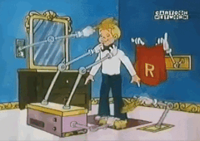
স্বয়ংক্রিয়তা
কম্পিউটার স্বয়ংক্রিয় ভাবে কাজ করে। কম্পিউটার স্রয়ংক্রিয়ভাবে প্রদত্ত নির্দেশের ভিত্তিতে ধারাবাহিক ভাবে তথ্য প্রক্রিয়াজাত করে উপযুক্ত সিদ্ধান্তে উপনীত হয়। তবে কম্পিউটারের এই স্বয়ংক্রিয়তার জন্য এতে নানা ধরণের ইলেকট্রনিক যন্ত্রপাতি যুক্ত করে দেওয়া হয় এবং উপযুক্ত প্রোগ্রাম ব্যবহার করা হয়।

Slide 14
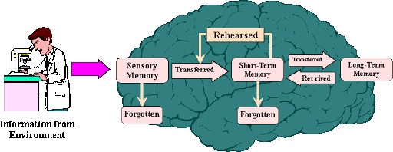
স্মৃতির ধারণ ক্ষমতা
মানুষের স্মৃতি ভান্ডারে সব কিছু স্থায়ী থাকে না বরং কোন বিশেষ বিশেষ স্মৃতি মানুষ মনে রাখতে পারে। কিন্তু কম্পিউটারে ব্যবহারকারী যেভাবে যা কিছু প্রদান করবে সে বিষয় তেমনিভাবে বছরের পর বছর জমা থাকবে। এমনিভাবে কম্পিউটারে স্মৃতিভান্ডারে অনেক উপাত্ত ও নির্দেশ জমা থাকে।

Slide 15
ভুল সনাক্তকরণ ও সংশোধন ক্ষমতা
ব্যবহারকারীদের দেয়া তথ্যের মধ্যে কোন ভুল থাকলে তা কম্পিউটার প্রোগ্রামের মাধ্যামে সহজেই সনাক্ত করতে পারে এবং প্রয়োজন মাফিক তা সংশোধন করতে পারেযা মানুষের পক্ষে করা কষ্টকর।

Slide 16
আই কিউ হীন
কম্পিউটারের নিজস্ব কোন বুদ্ধিমত্তা নেই। বর্তমানে অবধি এর নিজস্ব বুদ্ধিমত্তা শূন্য। নিজ থেকে কম্পিউটার কোন কাজ করতে পারে না। কার্যসংক্রান্ত এর নিজস্ব কোন সিদ্ধান্ত নেই। ব্যবহারকারী যেভাবে ব্যবহার করবে কম্পিউটার সেই ভাবে কার্য সম্পাদন করবে।

Slide 17
যুক্তি সঙ্গত সিদ্ধান্ত
কম্পিউটার কোন রকম মৌলিক চিন্তাশক্তির অধিকারী নয়। এটি গাণিতিক সমস্যা সমাধানের সাথে সাথে যুক্তিমূলক সিদ্ধান্তও গ্রহণ করতে পারে। নিজস্ব বিচারশক্তি না থাকলেও উপযুক্ত প্রোগ্রামের সাহায্যে কম্পিউটার যে কোন যুক্তিসংগত সিদ্ধান্তে উপনীত হতে পারে।

Slide 18
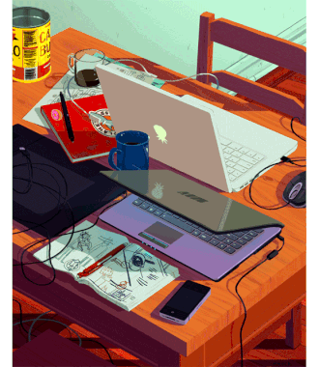
সুক্ষ্ণতা
কম্পিউটারে দেওয়া ফলাফলের সূক্ষ্মতা অতুলনীয়, যা মানুষের পক্ষে সম্ভব নয়। সূক্ষ্মতার কারণে মানুষের কাজ অত্যন্ত সুচারুভাবে কম্পিউটারের সাহায্যে করা সম্ভব।

Slide 19
ক্লান্তিহীনতা
মানুষ ক্লান্তি ও অবসাদের কারণে কোন কাজ দীর্ঘক্ষণ একটানা করতে পারে না। কিন্তু কম্পিউটার বিরক্তিহীন ও অবসাদহীনভাবে একই কাজ একটানা ঘন্টার পর ঘন্টা করে যেতে পারে।

Slide 20
জোড়ায় কাজ
কম্পিউটার সীমাবদ্ধতা সমূহ চিহ্নিত কর।

Slide 21
মূল্যায়ন
১। মানুষ ভুল করে, কিন্তু কম্পিউটার ………
(ক) ভুল ও সঠিক দুটিই করে।
(খ) কিছুই করে না।
(গ) কম্পিউটার ভুল করে
(ঘ) ভুল করে না।
২। এক মিলি সেকেন্ড সমান………….
(ক) 10(-3) সেকেন্ড
(খ) 10(-6) সেকেন্ড
(গ) 10(-9) সেকেন্ড
(ঘ) 10(-12) সেকেন্ড
৩। কমিম্পউটার এক নাগাড়ে কাজ করতে পারে……….
(ক) 10 ঘন্টা
(খ) 20 ঘন্টা
(ঘ) অসীম সময়
(গ) 30 ঘন্টা
সঠিক উত্তরের জন্য ক্লিক

Slide 22
বাড়ির কাজ
কম্পিউটার বৈশিষ্ট্যে সমূহ সংক্ষেপে বর্ণনা কর।

Slide 23
সকলকে ধন্যবাদ।

